Slide 2
MÓDULO 1: Fundamentos de Big Data
1.1 Fundamentos & Roles del
Big Data

Slide 3
¿ Qué es Big Data ?
El Big Data es el análisis masivo de datos. Una cuantía de datos, tan sumamente grande, que las aplicaciones de software de procesamiento de datos que tradicionalmente se venían usando no son capaces de capturar, tratar y poner en valor en un tiempo razonable.
¿ De dónde provienen los datos?
Producidos por personas
Marketing web
Email, escribir un comentario en Facebook, contestar a una encuesta telefónica, meter información en una hoja de cálculo, responder a un WhatsApp
Biométricas
mapas de calor basados en el rastreo del movimiento del cursor por parte de los usuarios de una web, en la detección de la posición de la página, o en el seguimiento de desplazamiento vertical a lo largo de esta
sensores de huellas dactilares, escáneres de retina, lectores de ADN, sensores de reconocimiento facial o reconocimiento de voz
Entre máquinas
Los termómetros, parquímetros y sistemas de riego automático de las ciudades, los GPS de vehículos y teléfonos móviles, las máquinas expendedoras de bebidas y alimentos en un hospital, o los contadores de electricidad de las viviendas
Transacciones de datos.
El traspaso de dinero de una cuenta bancaria a otra, la reserva de un billete de avión o añadir un artículo a un carrito de compra virtual de un portal de comercio electrónico

Slide 4
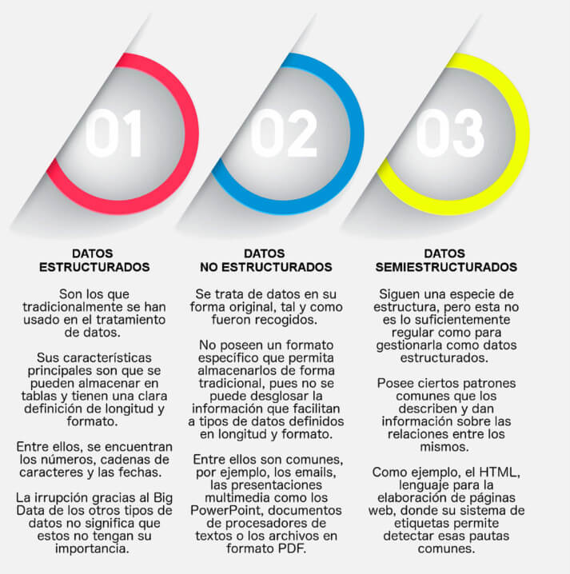
Tipos de datos según su estructura

Slide 5
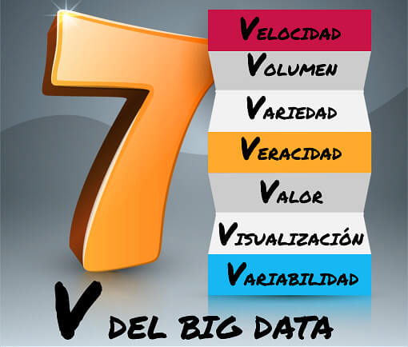
Características Principales del Big Data:
Las 5v + 2 del Big Data
No hay un consenso sobre cuántas “V” han de ser tomadas en consideración y de hecho la lista de estas se ha ido ampliando, pero podemos afirmar que las 7 «V» del Big Data más extendidas son:
Velocidad: nuestro concepto de inmediatez ha cambiado en los últimos tiempos y se busca información que llegue prácticamente al instante.
Variedad: los datos sobre los que trabajan son diversos pues, como hemos visto, proceden de numerosas fuentes y se encuentran en distintos formatos
Volumen: como hemos comentado, la cantidad de datos generados está aumentando. Según crecen las bases de datos, también lo han de hacer las aplicaciones y arquitectura construida para soportar la recogida y almacenamiento de datos cada vez más variados
Veracidad: saber la fiabilidad de la información recogida es importante para obtener unos datos de calidad e, incluso, dependiendo de las aplicaciones que se le vaya a dar a misma, se convierte en fundamental.
Visualización: Convertir cientos de hojas de información en un único gráfico que muestre claramente unas conclusiones predictivas es un ejemplo de cómo mostrar los resultados de forma clara
Valor: El valor es sin duda una cualidad fundamental en el análisis. Cómo conseguir dicha información de manera eficiente es uno de los retos que afronta día a día el área de la inteligencia de datos.
Variabilidad: en un entorno tan cambiante como el de los macrodatos, la información varía mucho. Y también han de hacerlo los modelos o tratamientos que se aplican en torno a esta, pues no son fijos en el tiempo y requieren de un control periódico.

Slide 6
Ciclo de Gestión de Información
Captura
Almacenamiento
Tratamiento
Puesta en Valor
¿Dónde está la información y como podemos capturarla?
Web Scraping,APIS,Sensores,etc
¿Dónde se guardan los datos capturados?
Hojas de cálculo, Bases de datos relacionales, sistemas NoSQL, HDFS , etc.
¿Cómo tratamos los datos capturados y almacenados?
Búsqueda de patrones repetitivos, estadística, machine learning, uso de spark para trabajar con macrodatos, Python, R, etc . La finalidad es extraer conocimiento.
¿Cómo exponemos el conocimiento adquirido?
Visualización donde se haga un análisis predictivo, la recomendación de un artículo en un portal de comercio electrónico mejorando las ventas,etc.

Slide 7
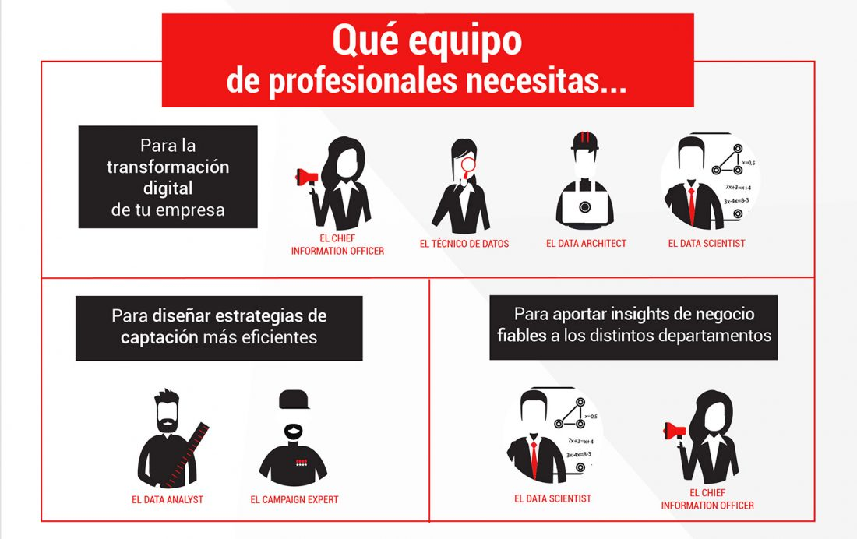
¿ Qué perfiles profesionales necesitas para hacer uso del Big Data?

Slide 8
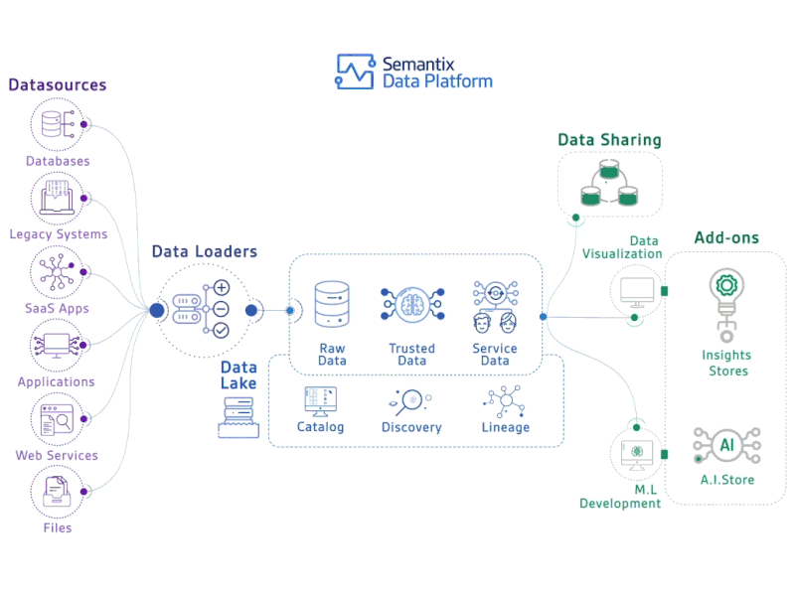



Slide 9
MÓDULO 1: Fundamentos de Big Data
1.2 Roles del Big Data

Slide 10

ANALISTA DE DATOS

Slide 11
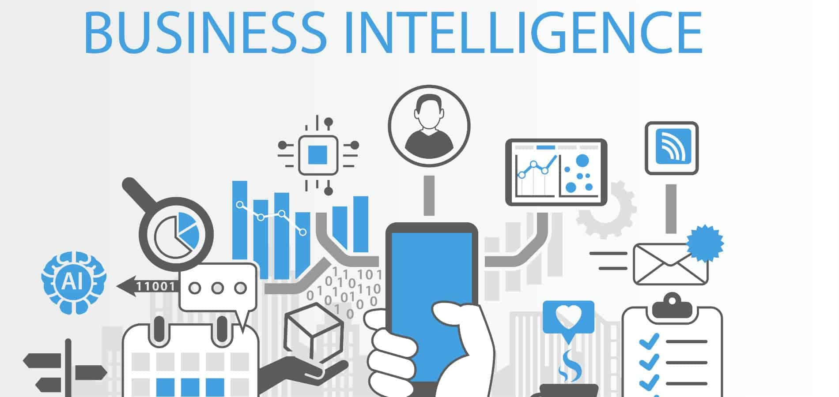
Perfiles del Big Data
¿ QUÉ ES UN ANALISTA DE INTELIGENCIA NEGOCIO (BI ANALYST)?
Aplica en las organizaciones para mejorar las capacidades de toma de decisiones, realizar tareas de minería de datos, analizar información empresarial, automatizar reportes y mejorar las capacidades operativas.

Slide 12
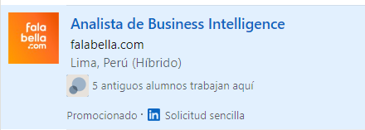
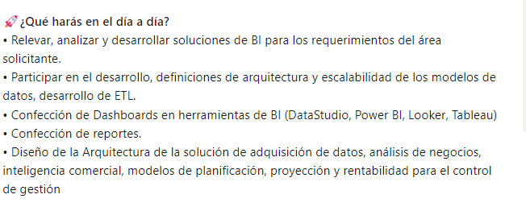
OFERTAS LABORALES PARA EL ANALISTA BI

Slide 13


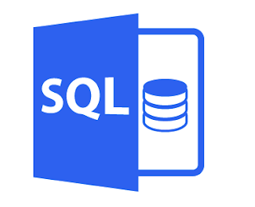
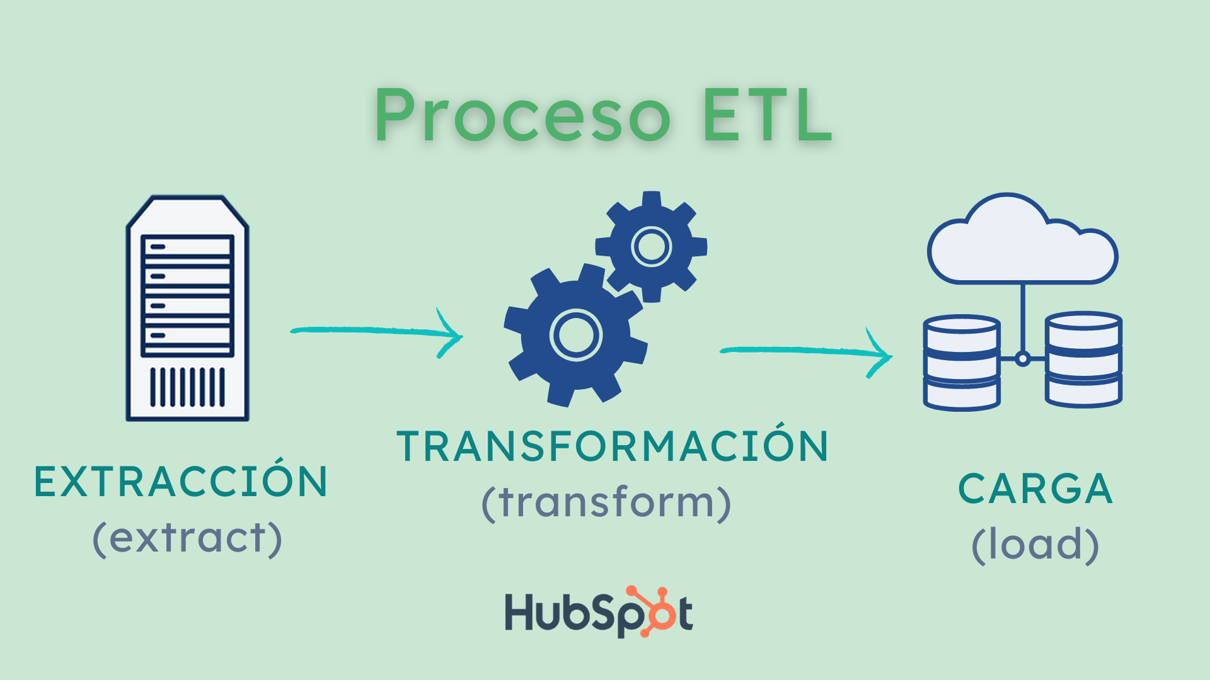
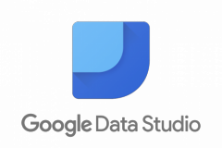

¿ Herramientas para un Analista BI?

Slide 14
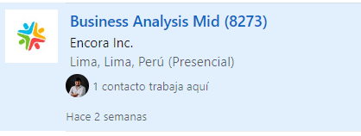
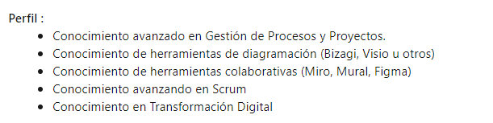
No confundir con el ANALISTA DE NEGOCIO - BUSINESS ANALYST

Slide 15
¿ QUÉ ES UN
ANALISTA DE DATOS?
El analista de datos es la persona encargada de recopilar, filtrar e interpretar bases de datos para ayudar a que las empresas tomen decisiones. Vale destacar que un analista de datos puede trabajar en prácticamente cualquier sector, dentro de los que se encuentran el sector médico, las finanzas, los negocios, e incluso puede participar del análisis de datos y estadísticas en el sector médico.
Cuánto impacto puedes generar en el negocio
Insight
Métrica
Visualización

Slide 16
¿ QUÉ HACE UN ANALISTA DE DATOS?
El analista de datos trabaja con matrices de información, realizando todo un conjunto de funciones de forma independiente:
• La preparación de los datos para el análisis (muestreo, limpieza, clasificación).
• La búsqueda de patrones en conjuntos de información.
• La visualización de los datos para comprender rápidamente los resultados
actuales y las tendencias futuras.
• Análisis descriptivo y exploratorio de los datos.

Slide 17
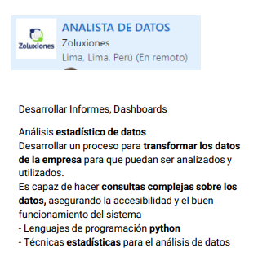
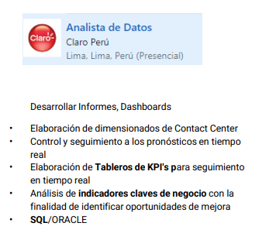
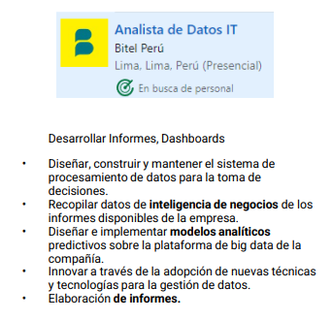
OFERTAS LABORALES PARA EL ANALISTA DE DATOS HACE 2 AÑOS

Slide 18
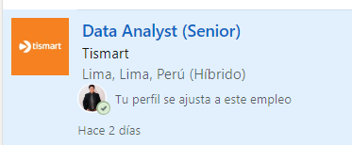
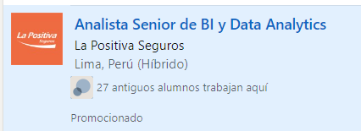
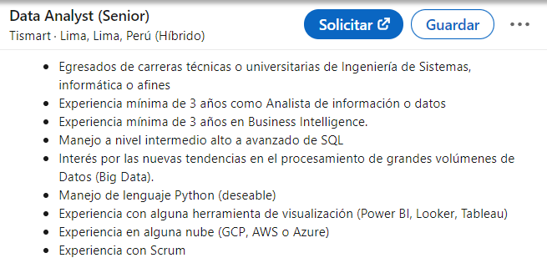
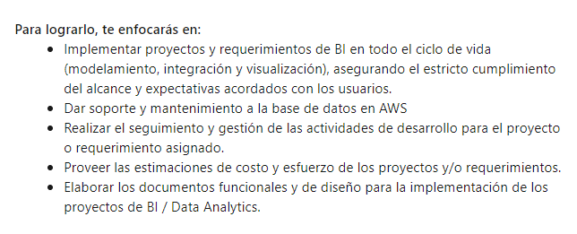
OFERTAS LABORALES PARA EL ANALISTA DE DATOS AHORA

Slide 19
¿ QUÉ ES SER UN BUEN ANALISTA DE DATOS AHORA?
El rol que cumplía el Analista de inteligencia de negocios está siendo absorbido por el Analista de datos.
Esto quiere decir que las empresas están buscando que los analistas de datos sepan implementar proyectos de BI (de inteligencia de negocios) desde el modelamiento hasta la automatización de reportes.

Slide 20
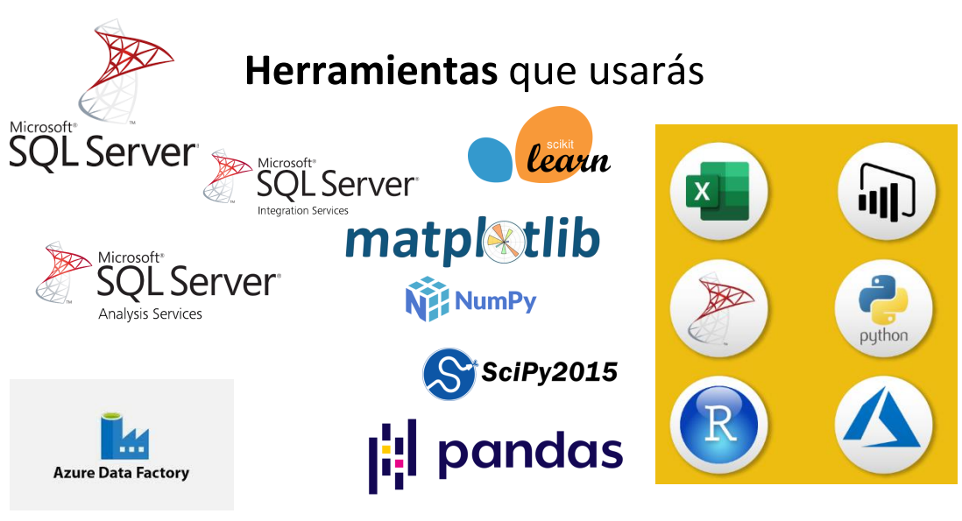
¿ QUÉ HERRAMIENTAS DEBE CONOCER UN BUEN ANALISTA DE DATOS ?

Slide 21
DATA ENGINEER

Slide 22
¿QUE HACE UN INGENIERO DE DATOS?
Desarrollan, construyen y mantienen arquitecturas de base de datos y sistemas de procesamiento a gran escala. Así como también crean y mantienen pipelines con procesos ETL

Slide 23
¿QUE ES UN PIPELINE?
Las pipelines de datos se caracterizan por definir el conjunto de pasos o fases y las tecnologías involucradas en un proceso de movimiento o procesamiento de datos.

Slide 24
OBJETIVO
“Hacer que los datos sean accesibles para que las organizaciones puedan usarlos para evaluar y optimizar su desempeño en sus procesos, productos o servicios.”

Slide 25
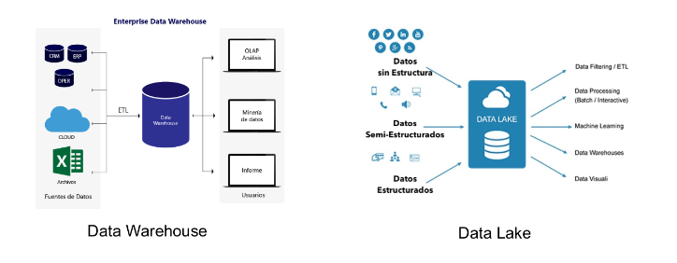
ALGUNAS FUENTES DE ALMACENAMIENTO A GRAN ESCALA

Slide 26
SKILLS
Soluciones BIG DATA ( Hadoop, Spark, Hive)
Manejo de Base de Datos SQL y NoSQL
ETL
Lenguajes de programación (Python, R, Scala, Java)
Conocimientos de NUBE (GCP, AWS , AZURE)
Desarrollo de Pipelines

Slide 27
HERRAMIENTAS

Slide 28
HADOOP
HADOOP
HDFS
MapReduce

Slide 29
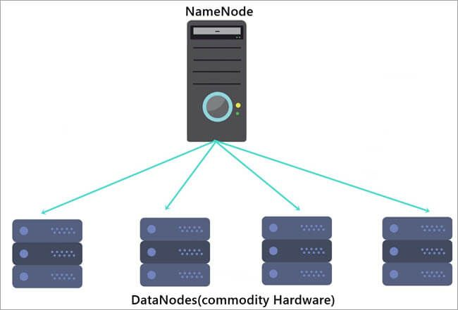
HADOOP - HDFS

Slide 30
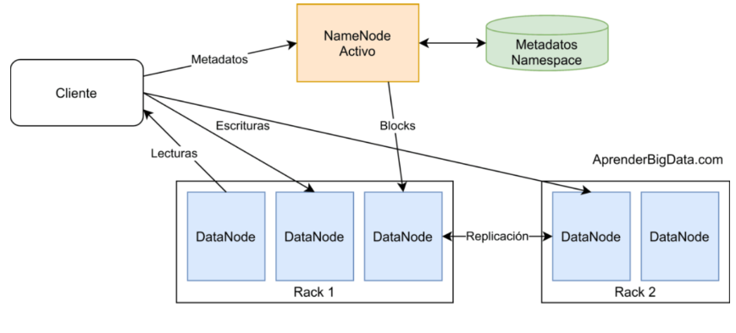
HADOOP - HDFS
HADOOP - HDFS

Slide 31
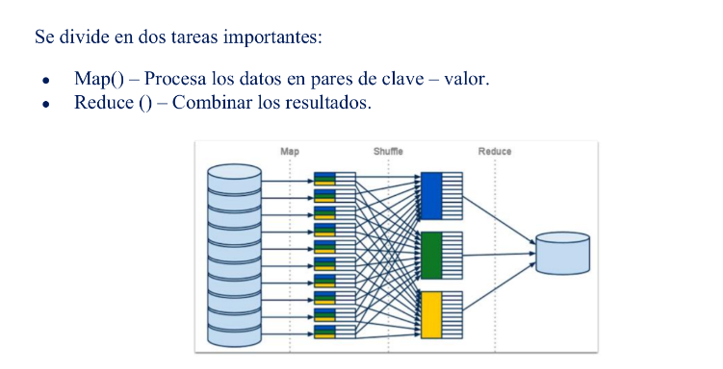
HADOOP -MAPREDUCE
HADOOP -MAPREDUCE

Slide 32
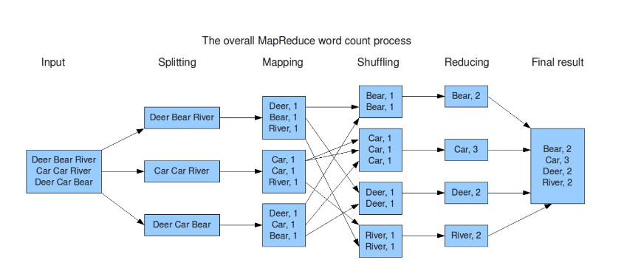
HADOOP -MAPREDUCE
HADOOP - MAPREDUCE

Slide 33
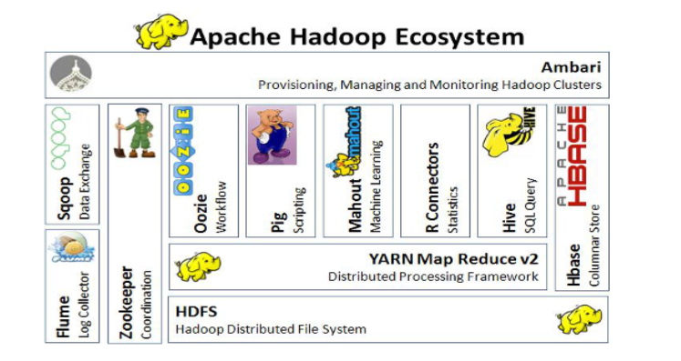
ECOSISTEMA DE HADOOP
ECOSISTEMA DE HADOOP

Slide 34
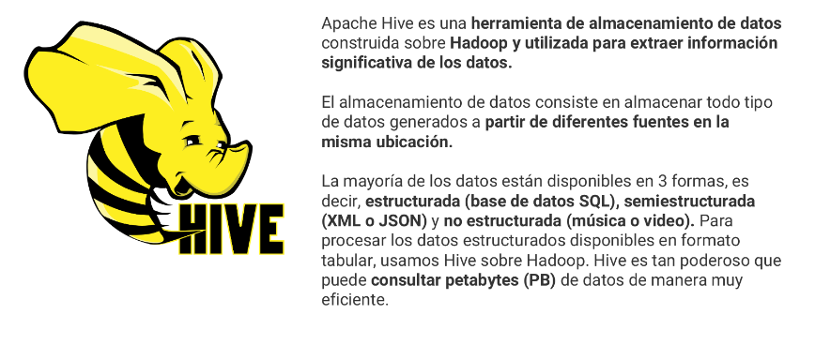
APACHE HIVE
APACHE HIVE

Slide 35
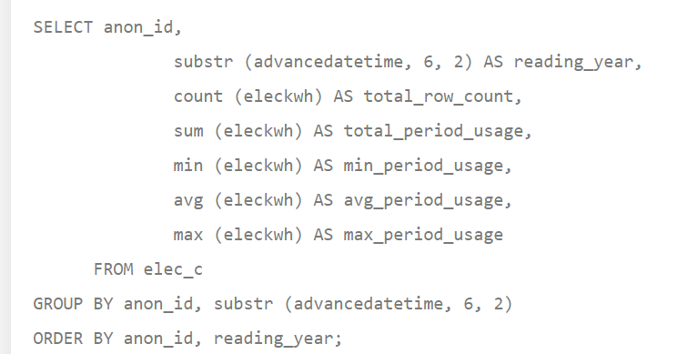
APACHE HIVE
HQL

Slide 36
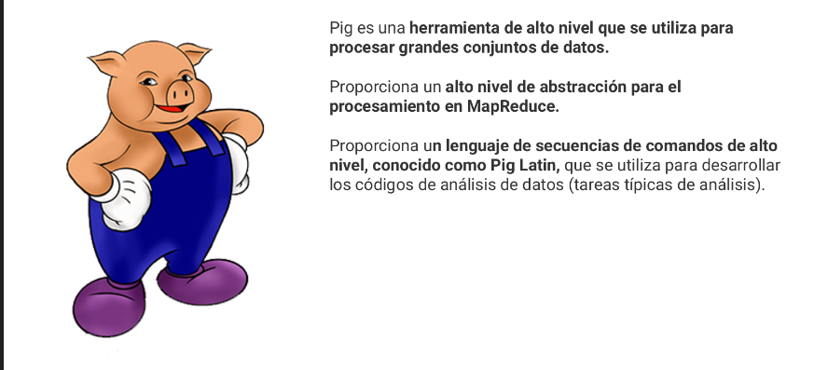
APACHE PIG

Slide 37
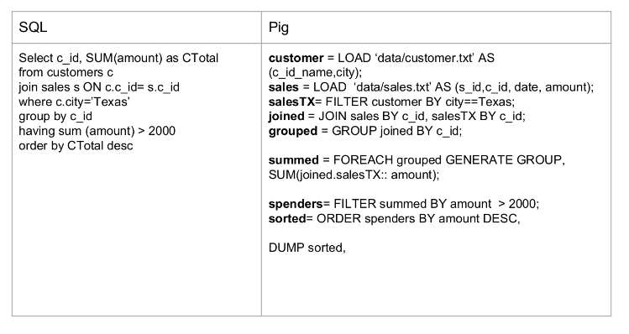
PIG LATIN

Slide 38
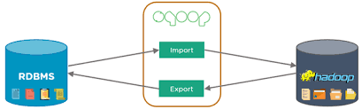
SQOOP

Slide 39

HBase es una base de datos NoSQL de tipo clave-valor o columnar distribuida que ejecuta sobre HDFS (Hadoop Distributed File System).

Slide 40

Plataforma distribuida de transmisión de datos, permite publicar, almacenar, y procesar flujos de datos en tiempo real.

Slide 41
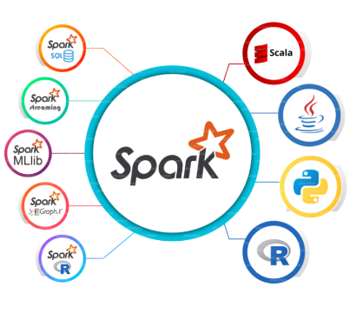
APACHE SPARK
Es un framework que nos permite procesar datos a gran escala que integra módulos para SQL, streaming, aprendizaje automático y procesamiento de grafos.

Slide 42
APACHE SPARK
El rendimiento de Spark es hasta 100 veces más rápido en
memoria y 10 veces más rápido en disco en comparación
con Hadoop.

Slide 43
APACHE SPARK
Spark SQL: permite acceder a los datos de manera estructurada. También facilita la integración de Spark con Hive, ODBC, JDBC y herramientas de business intelligence.
Spark Streaming: brinda soporte para el procesamiento de datos en tiempo real. Esto mediante un sistema de empaquetamiento de pequeños lotes.
MLlib – Machine Learning Library: ofrece una biblioteca de algoritmos muy potentes de machine learning.
GraphX: proporciona una API de procesamiento gráfico para computación paralela de grafos.

Slide 44
MÁS HERRAMIENTAS

Slide 45

DATABRICKS
Permite hacer analítica Big Data e inteligencia artificial con Spark de una forma sencilla y colaborativa.
Esta plataforma está disponible como servicio cloud en Microsoft Azure y Amazon Web Services (AWS).

Slide 46

APACHE AIRFLOW
La plataforma Apache Airflow permite la creación, la planificación y el seguimiento de flujos de trabajo a través de la programación. (Gestionar pipelines, orquestar flujos, etc) Es dinámico, escalable y cuenta con una Interfaz de usuario

Slide 47



NUBE

Slide 48
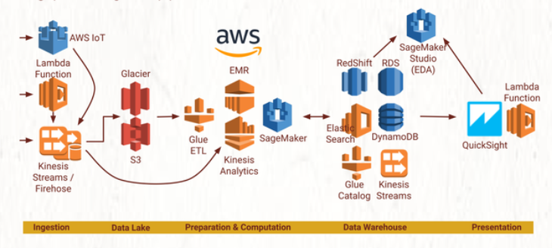
AWS

Slide 49
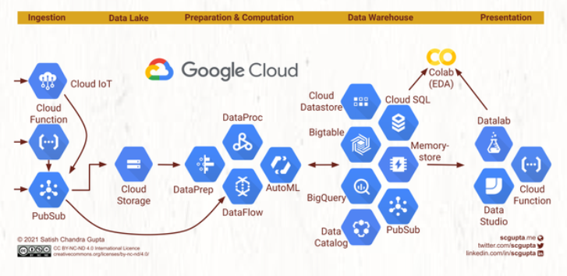
GCP

Slide 50
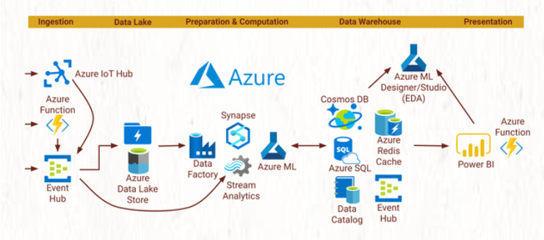
AZURE

Slide 51
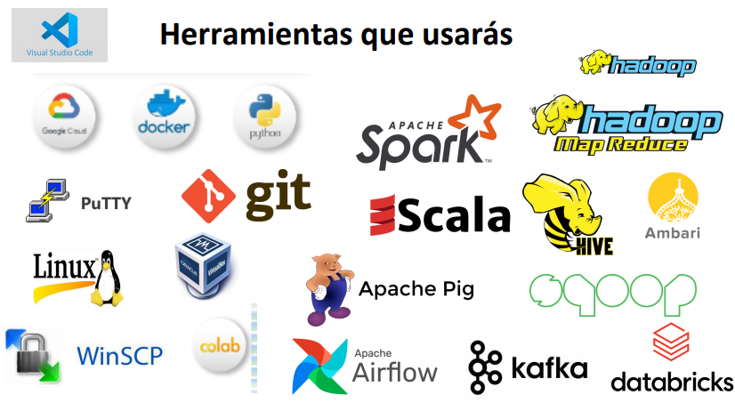
IMPORTANTE

Slide 52
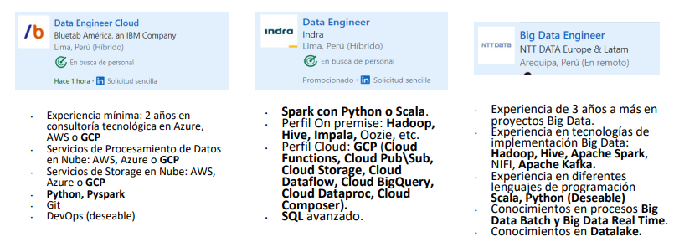
IMPORTANTE

Slide 53
DATA SCIENTIST

Slide 54
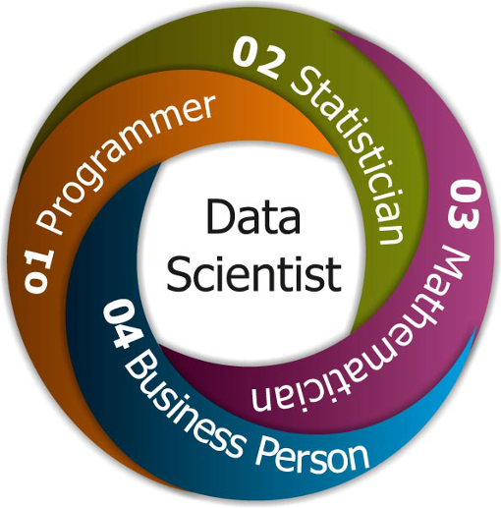
DATA SCIENTIST
Profesional que se encarga de recolectar, analizar e interpretar grandes volúmenes de datos para extraer la información relevante de ellos.
Utilizan conocimientos de matemática, estadística y programación para analizar e interpretar los datos y sacar información valiosa de ellos, usualmente creando modelos predictivos usando ciencia de datos.
Con conocimientos en:
Álgebra lineal
Cálculo Integral y diferencial
Optimización de algoritmos
Estadística
Programación
Limpieza de grandes volúmenes de datos
Algoritmos de agrupación, dimensionalidad (modelos no supervisados)
Algoritmos de regresión y clasificación (modelos supervisados)
Machine Learning, Deep Learning y Computer Vision
Reinforcement Learning
Series de tiempo

Slide 55
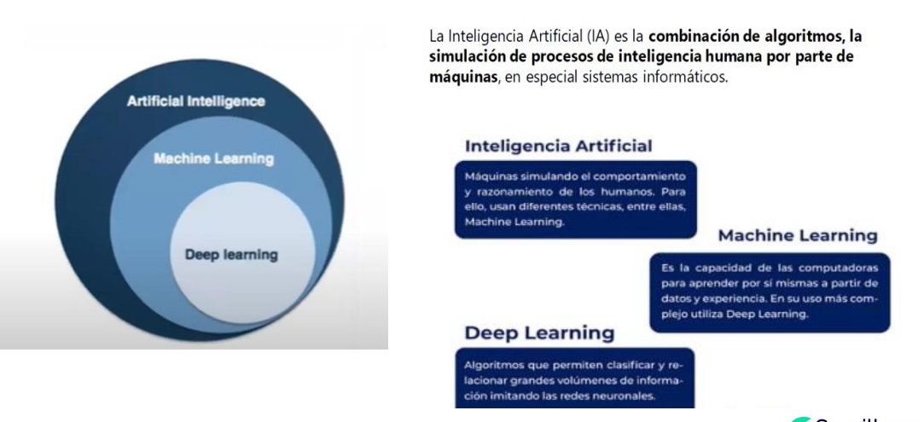

Slide 56
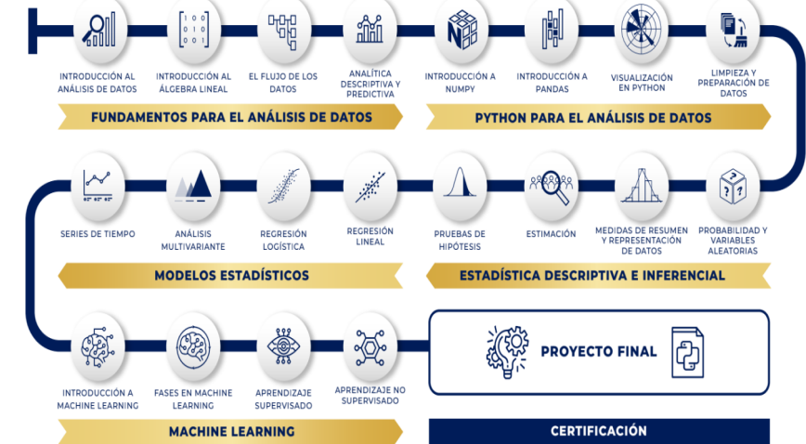
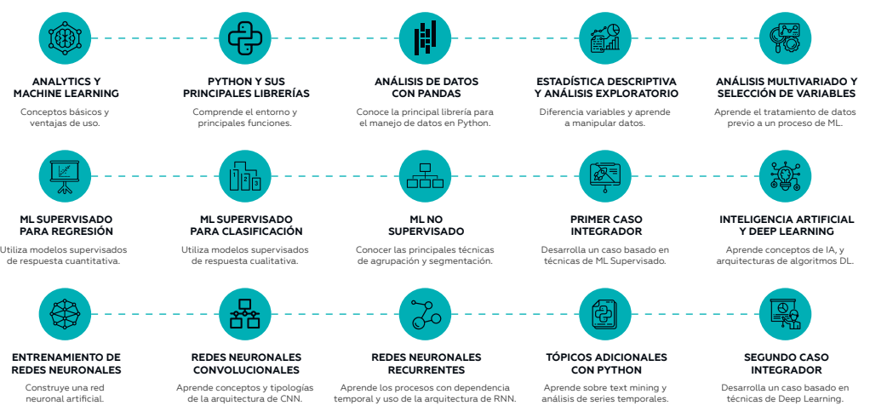
RUTA DE CAPACITACIÓN

Slide 57
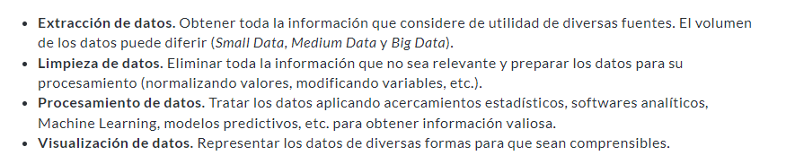

FUNCIONES

Slide 58




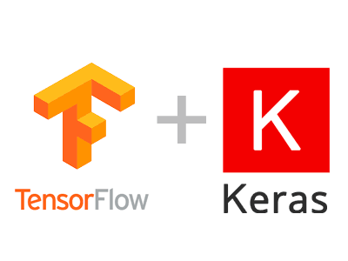














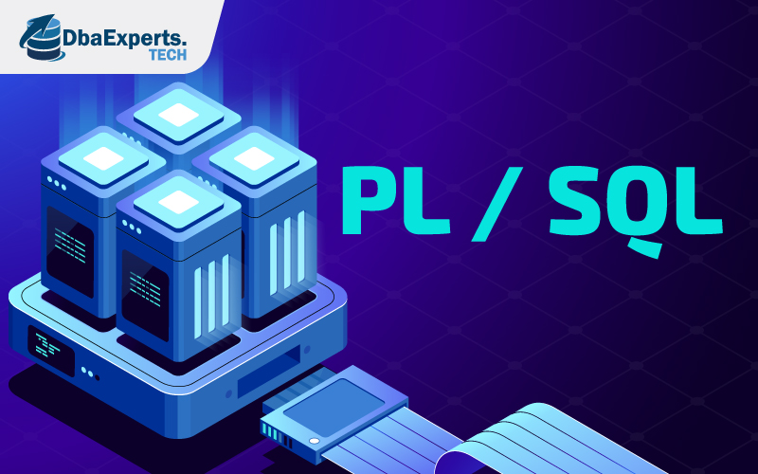





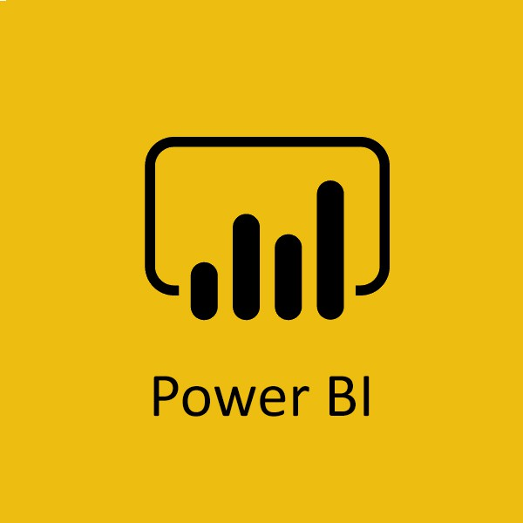

HERRAMIENTAS
LIBRERIAS
INDISPENSABLE
https://www.thebridge.tech/blog/herramientas-data-science-imprescindibles

Slide 59
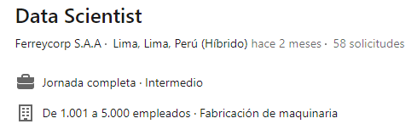
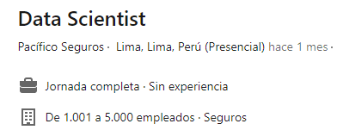
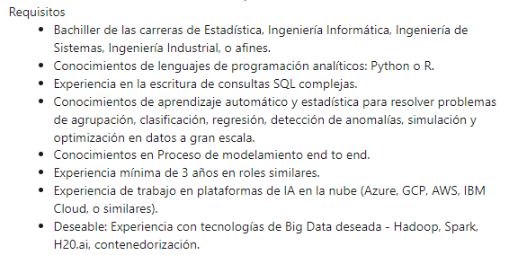
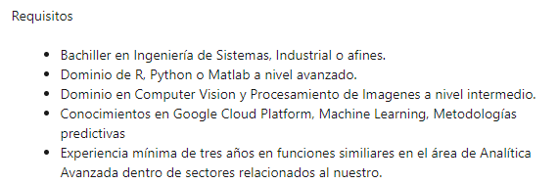
OFERTAS LABORALES:

Slide 60
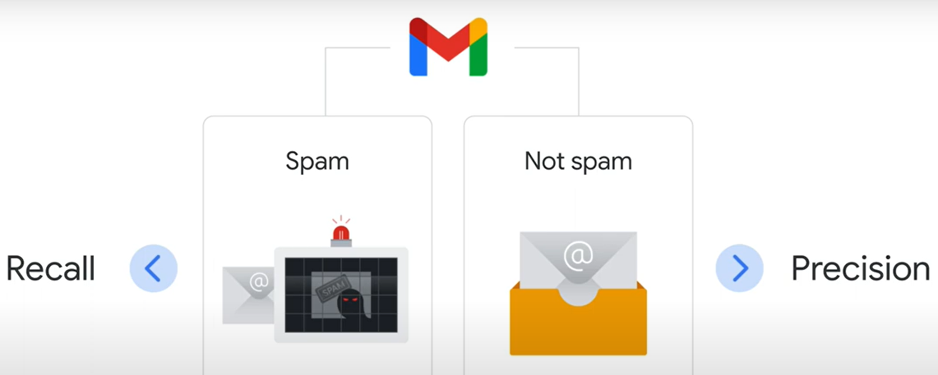
CASOS DE USO
Procesamiento de lenguaje natural - NLP
Es una disciplina que se enfoca principalmente en la comprensión, el manejo y la generación del lenguaje natural por parte de las máquinas.

Slide 61

CASOS DE USO
Procesamiento de imágenes – Computer vision
Es la disciplina que estudia cómo procesar, analizar e interpretar imágenes de forma automática. Estas técnicas tienen aplicaciones en muchos ámbitos, como la seguridad, la medicina, la inspección automática, o la navegación automática. Predecir usando grandes volúmenes de imágenes.
Ejemplos: predecir que animal es, predecir el covid en base a radiografías, inspección de calidad de productos, etc.

Slide 62


CASOS DE USO
Clasificación de segmentación a clientes

Slide 63



Síguenos en :
Data Growth Community
Data Growth Community
Data Growth Community

